Slide 1
Вплив негативних факторів на
Здоров’я людини
Виконала:
Учениця 11 класу
Міраліва, М

Slide 2

Здоров’я людини залежить від багатьох факторів: кліматичних екологічних умов забезпечення продуктами харчування і їх цінності, і соціально економічних, а також стану медицини …

Slide 3

Доведено, що здоров’я людини залежить від умов та способу життя, на здоров'я людини впливають
Шкідливі звички.
не правильне харчування
Несприятливі умови праці,
моральне і психічне навантаження
Малорухомий спосіб життя погані
погані матеріальні умови
самотність
низький освітній та культурний рівень.

Slide 4
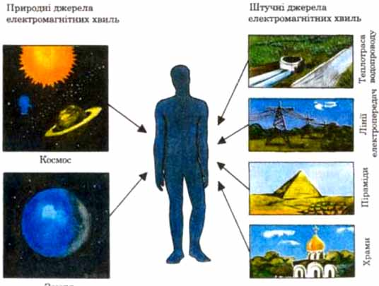
Здоров’я людини загрожують
негативні наслідки науково-технічної революції і урбанізації
антропогенне забруднення природного середовища;
погіршення генитичного фонду популяції;
не достатнє забезпечення продуктами харчування
не здоровий спосіб життя
Неефективність медичних профілактичних заходів, низька якість медичної допомоги

Slide 5


Негативно позначається на формуванні здоров’я і несприятлива екологічна обстановка зокрема забруднення : повітря, води, ґрунту, а також складні природно-кліматичні умови

Slide 6
Найменше загрозу для людства становить антропогенне забруднення природного середовища. Хімічне, радіоактивне, бактеріологічне забруднення повітря води ґрунту продуктів харчування а також шум вібрація електромагнітні поля іонізуючі випромінювання викликають в організмі людей тяжкі патологічні явища, глибокі генетичні зміни. Це призводить до різкого збільшення захворювань,передчасного старіння й смерті, народження не повноцінних дітей…

Slide 7

Дякую за увагу!!!

